Slide 1
РЕСПУБЛИКАНСКИЙ НАУЧНО-ПРАКТИЧЕСКИЙ ЦЕНТР ПСИХИЧЕСКОГО ЗДОРОВЬЯ
АЛГОРИТМ ОКАЗАНИЯ ПЕРВОЙ ПСИХОЛОГИЧЕСКОЙ ПОМОЩИ RAPID
Докладчик: к.психол.н. Кудайбергенова С.К.
АЛМАТЫ-2024

Slide 2
Вопросы
Алгоритм оказания первой психологической помощи RAPID.
Принципы психологической работы с кризисными состояниями.

Slide 3
Понятие кризисных состояний в психологии
psiola-center.ru
Кризисы обстоятельств
Кризисы развития
ситуации утраты (или угрозы утраты);
ситуации насилия;
чрезвычайные ситуации, катастрофы;
тяжелые болезни, травмы и др.
возрастные;
физиологические;
психологические факторы.

Slide 4
Компоненты кризисного состояния
Негативный характер
Высокая интенсивность
Многообразие и противоречивость эмоций
Необычность
Неприятие
Одномерное видение ситуации
«Я не знаю, что мне делать»
Пассивно-страдательная позиция
Агрессия и аутоагрессия

Slide 5
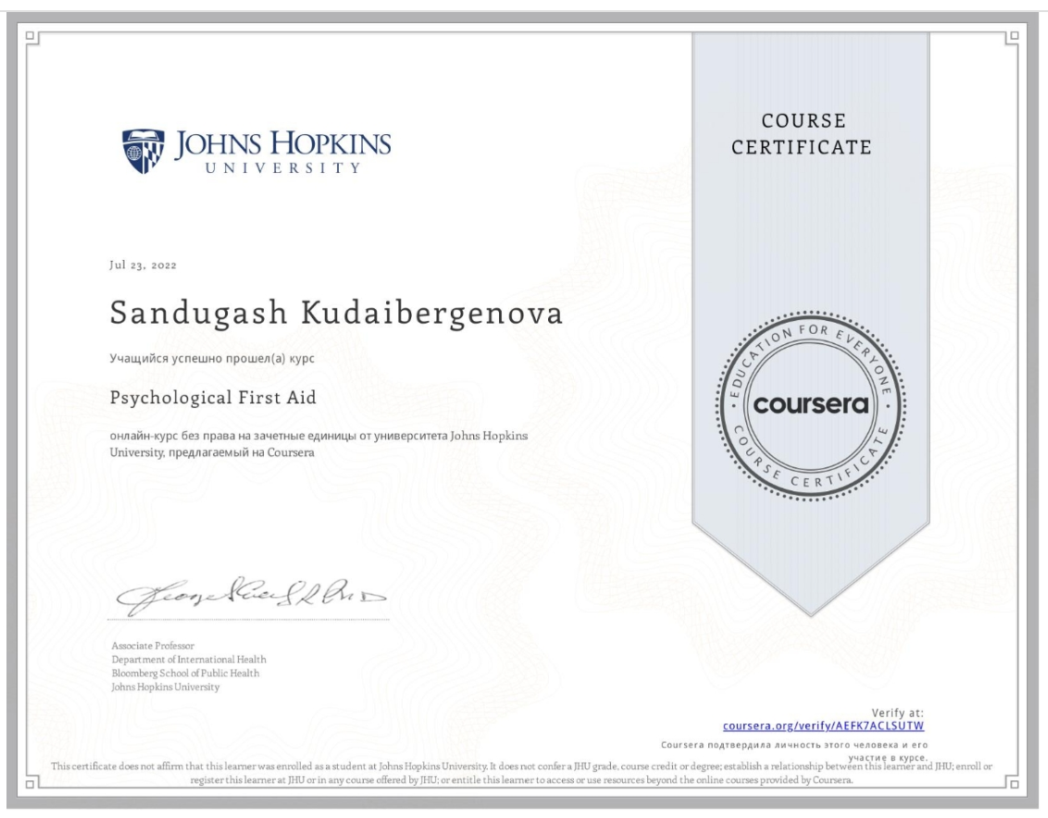
Алгоритм оказания первой психологической помощи RAPID
Разработан специалистом унивреситета Джона Хопинса (США) Джорджем Эверли - младшим
Применяется в системе помощи при чрезвычайных происшествиях с 1991 года
Рекомендована и одобрен ведущими международными организациями здравоохранения, такими как Всемирная организация здравоохранения, Национальный институт психического здоровья (США), Американский Красный Крест и Американская психиатрическая ассоциация
https://www.coursera.org/learn/psychological-first-aid/home/welcome

Slide 6
Модель оказания первой психологической помощи RAPID
R - rapport
установление доверительного контакта
A - assessment
оценка состояния пострадавших
P - prioritization
сортировка по группам и методам помощи
I - intervention
помощь, направленная на снижение стресса
D - disposition
поддержка, наблюдение и сопровождение

Slide 7
R - rapport
A - assessment
P - prioritization
установление доверительного контакта
оценка состояния пострадавших
сортировка по группам и методам помощи
Эмпатия
Эустресс
Подход, основанный на фактах
Эмоциональное присутствие
Перефразирование
Дистресс
Подход, основанный на оценке риска
Зеркалить эмоциональное состояние
Death
смерть
Дисфункция
Dislocation
отчуждённость
Искренний интерес к клиенту
Disabling impact
блокирующее воздействие
Показать клиенту его ценность и важность

Slide 8
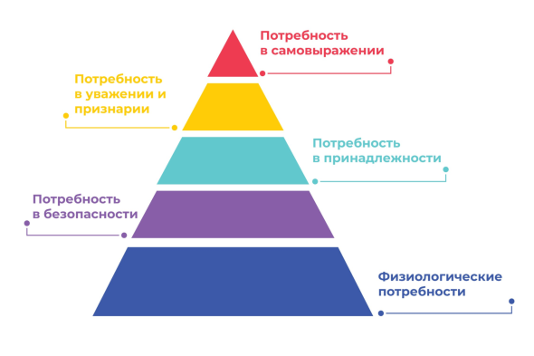
I - intervention
помощь, направленная на снижение стресса
Представьтесь
Парафраз
Помощь

Slide 9
Для эмоционально стабильных клиентов важно:
- объяснить что произошло;
- показать, что их реакция нормальна;
- дать надежду;
- оттянуть импульсивные действия;
- стресс-менджмент (дыхательные техники, отреагирование и пр.);
- рефрейминг (дать возможность увидеть, что стакан наполовину полон и есть куда двигаться).
Для эмоционально стабильных клиентов важно:
- убрать провоцирующие факторы;
- безопасное отреагирование;
- сфокусировать на задачах;
- задержать импульсивный порыв;
- отвлечение внимания.

Slide 10
D - disposition
поддержка, наблюдение
и сопровождение
Сможет ли человек вернуться в повседневную жизнь?
Повторная оценка состояния человека
Его приоритизация, в зависимости от уровня стресса
Какие еще типы помощи мы можем предложить?

Slide 11
Принципы психологической работы с кризисными состояниями
Эмпатический контакт и доверие
Безотлагательность
Высокий уровень активности консультанта
Ограничение целей
Поддержка
Фокусированность на основной проблеме
Уважение
Этапы кризисного консультирования
Осознание и принятие
Переживание чувств
Осознание смысла
Изменение
Со-переживание
Решение

Slide 12
Психологическая помощь при кризисных состояниях у клиента
Информирование
Метафора
Самораскрытие
Убеждение
Эмоциональное заражение
Помощь в отреагировании неконструктивных эмоций
Релаксации
polinka.top
Переоценка

Slide 13
https://mentalcenter.kz/
@mentalcenter.kz
Спасибо за внимание!

